Slide 1


CHÀO MỪNG QUÝ THẦY CÔ
VỀ DỰ GIỜ THĂM LỚP 3G
Môn: Toán

Slide 2


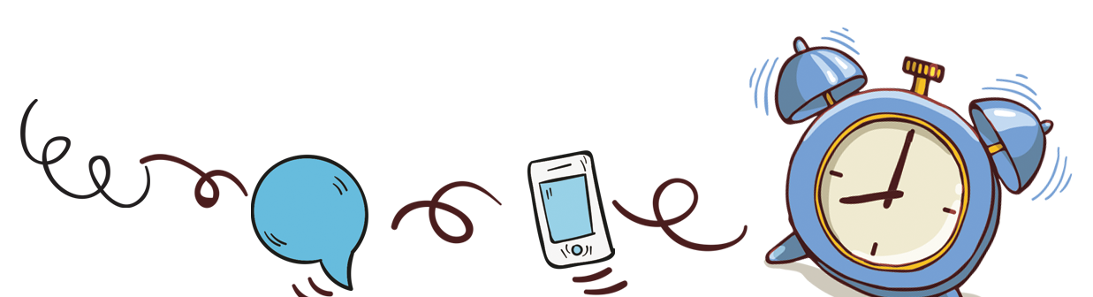
Khởi
động

Slide 3
Ai nhanh – Ai đúng

Slide 4


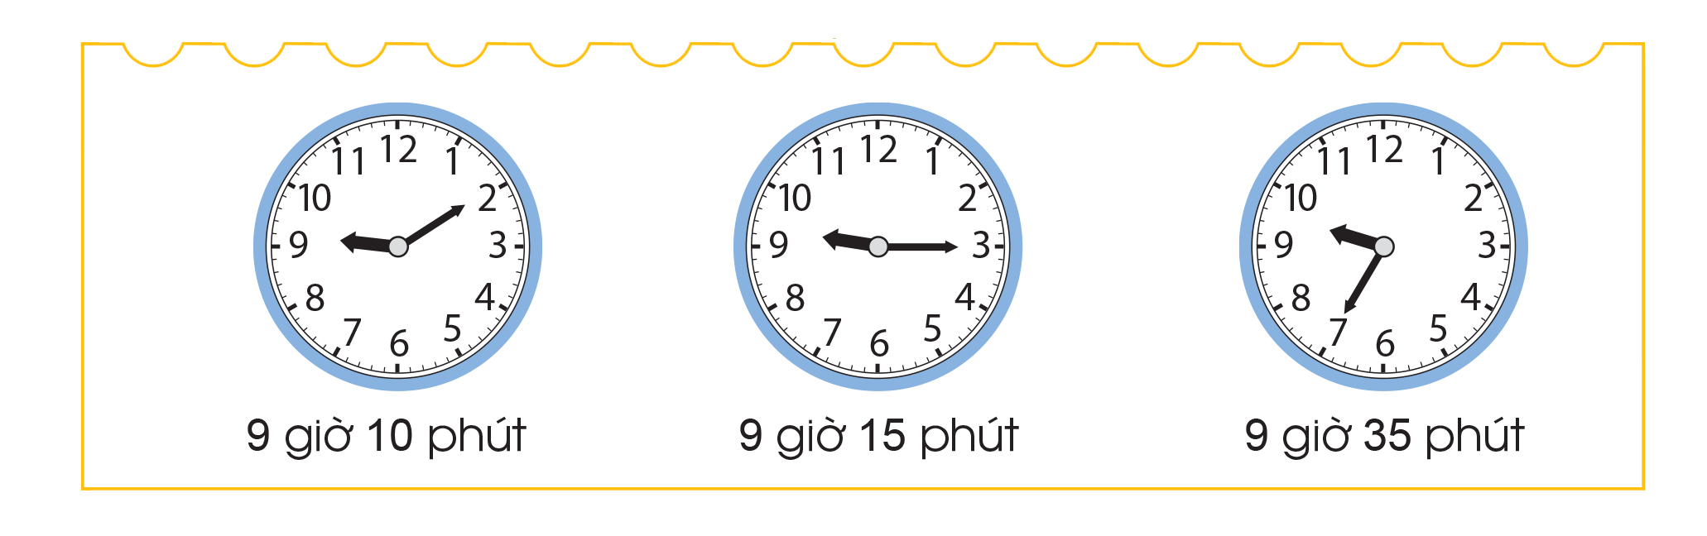
Câu 1. Đây là mấy giờ ?
A. 9 giờ 15 phút
B. 3 giờ kém 15 phút
C. 10 giờ 15 phút

Slide 5


Câu 2. Một tuần có bao nhiêu ngày?
A. 6 ngày
C. 8 ngày
B. 7 ngày
D. 9 ngày

Slide 6
Câu 3. Kể tên các thứ trong một tuần ?
A. Thứ hai, thứ ba, thứ tư
B. Thứ hai, thứ ba, thứ tư, thứ năm, thứ sáu
D. Thứ hai, thứ ba, thứ tư, thứ năm, thứ sáu, thứ bảy, chủ nhật
C. Thứ hai, thứ ba, thứ tư, thứ năm

Slide 7
TOÁN Tháng - năm

Slide 8
Mục tiêu của bài học: - Xác định ngày trong tuần, ngày trong tháng. - Xác định được một năm có 12 tháng, số ngày có trong mỗi tháng trong năm.

Slide 9
Khám phá

Slide 10

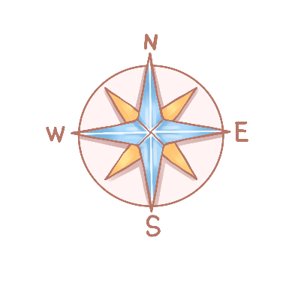
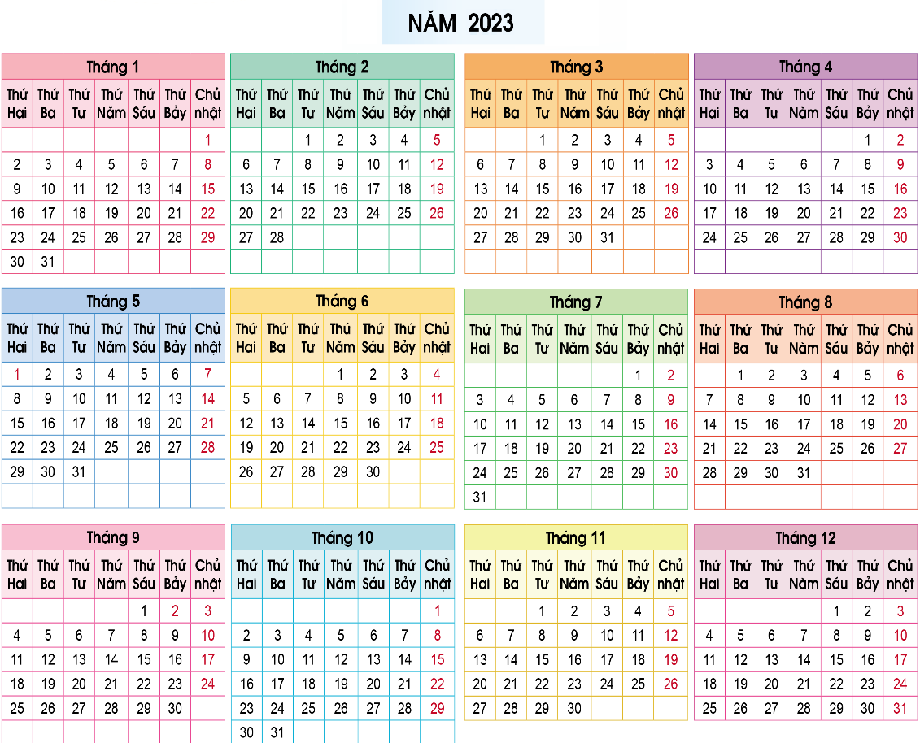


1năm = 12 tháng
Tháng Một, tháng Hai, tháng Ba, tháng Tư,
tháng Năm, tháng Sáu,
tháng Bảy, tháng Tám,
tháng Chín, tháng Mười, tháng Mười một, tháng Mười hai

Slide 11
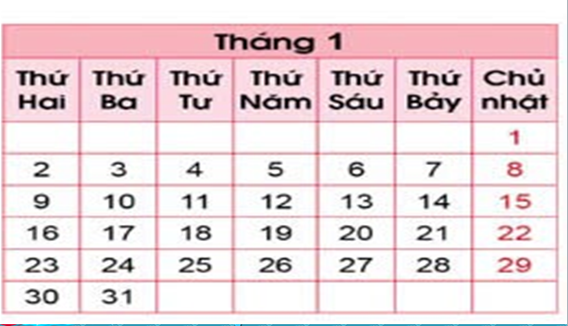




Slide 12
Co
- Để xem được lịch ngày trong tuần em làm như thế nào?
- Để biết tháng 1 có bao nhiêu ngày em làm như thế nào?

Slide 13
Co
CÁCH XEM LỊCH
ĐỂ XEM LỊCH NGÀY TRONG TUẦN EM CẦN QUAN SÁT VÀO CÁC HÀNG GHI SỐ RỒI DÓNG LÊN TRÊN HÀNG 1, TÌM ĐƯỢC NGÀY ĐÓ LÀ THỨ MẤY.
ĐỂ TÌM THÁNG ĐÓ CÓ BAO NHIÊU NGÀY EM TÌM Ô SỐ CUỐI CÙNG CỦA TỜ LỊCH MỖI THÁNG.

Slide 14
Co
Thảo luận nhóm đôi
Tổ 1: Tìm số ngày trong tháng 1 đến tháng 3.
Tổ 2: Tìm số ngày trong tháng 4 đến tháng 7.
Tổ 3: Tìm số ngày trong tháng 8 đến tháng 10.
Tổ 4: Tìm số ngày trong tháng 11 đến tháng 12.

Slide 15

Notes:
Sửa gạch chân thì nó ra chữ tóm tắt

Slide 16
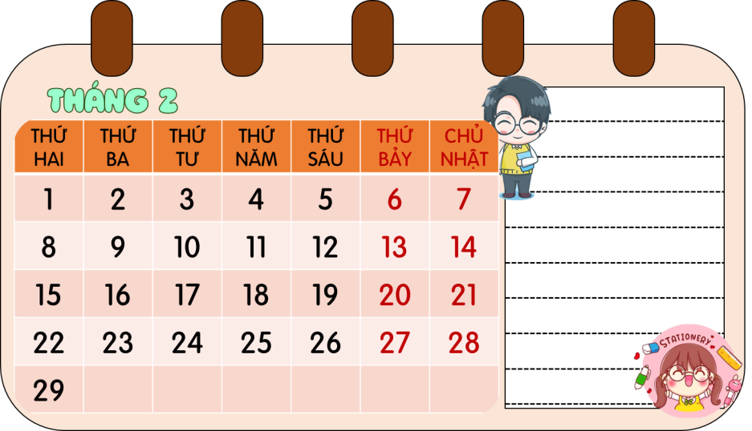
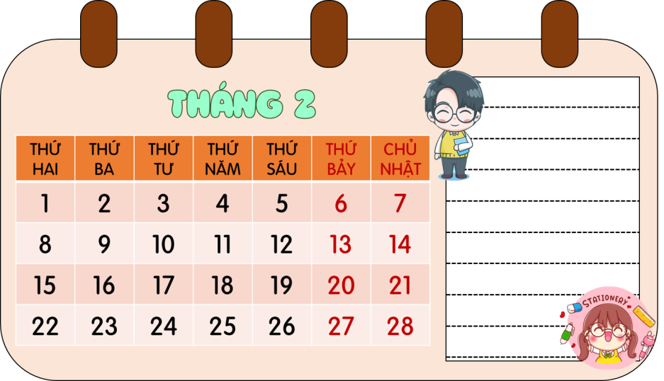

Slide 17
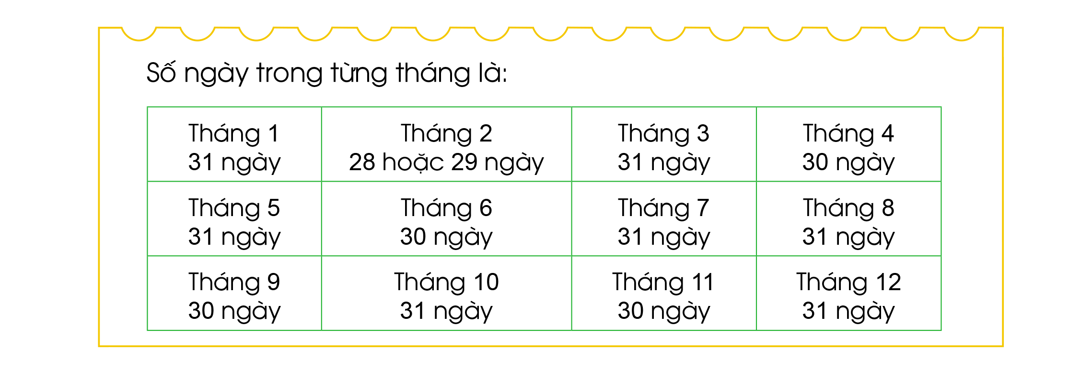

Slide 19
Vân
HS lấy tờ lịch đã chuẩn bị và chia sẻ với bạn theo
kĩ thuật LẨU BĂNG CHUYỀN

Slide 20


Luyện tập

Slide 21
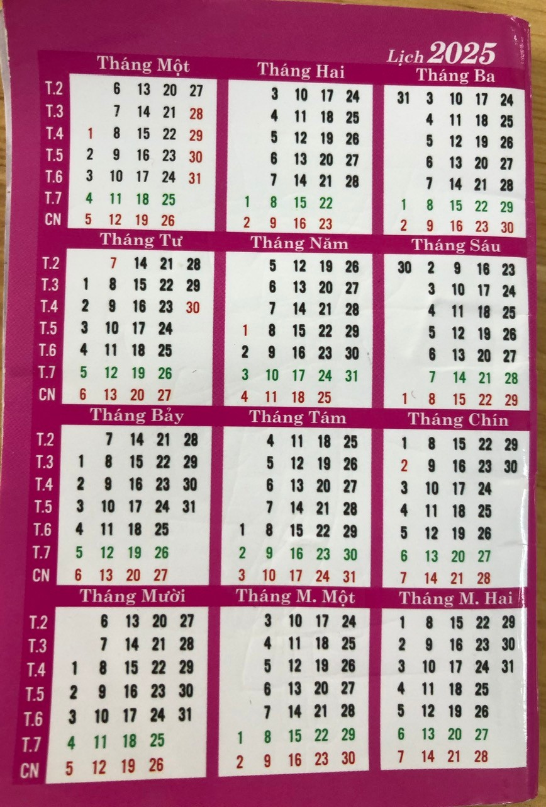

Slide 22
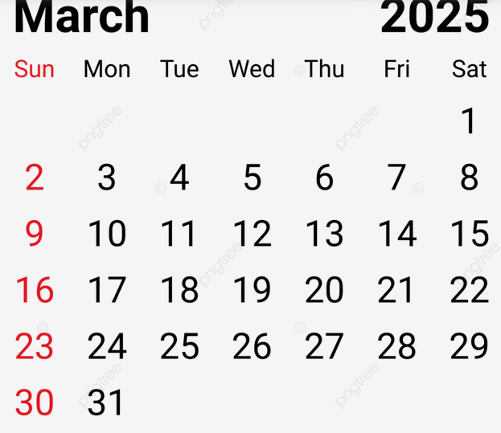

Tháng 3

Slide 23
Bài 1:
Bây giờ là tháng ......... Tháng này có ......... ngày
Những tháng trong năm có 30 ngày :...............................................................................................................................................................................................................................................................................................................................................
Những tháng trong năm có 31 ngày :...............................................................................................................................................................................................................................................................................................................................................

Slide 24
Bài 1
Trả lời các câu hỏi:
a) Bây giờ đang là tháng mấy? Tháng này có bao nhiêu ngày?
Tháng 3
Bây giờ đang là tháng 3.
Tháng này có 31 ngày.

Slide 25
Bài 1
Trả lời các câu hỏi:
b. Những tháng nào trong năm có 30 ngày?
Những tháng có 30 ngày:
Tháng 4, tháng 6, tháng 9, tháng 11
c. Những tháng nào trong năm có 31 ngày?
Những tháng có 31 ngày:
Tháng 1, tháng 3, tháng 5, tháng 7, tháng 8, tháng 10, tháng 12

Slide 26
Vân
Tháng 3 có ngày lễ nào? Đó là ngày gì ?
Ngày đó vào thứ mấy?
Ngày đó em thể hiện như nào với người thân?

Slide 27

Dặn dò

Slide 28
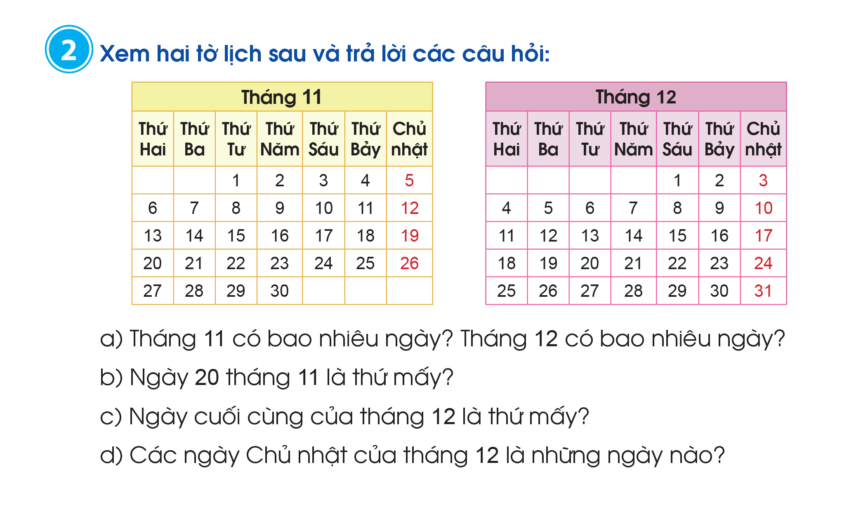
Bài 2
Xem tờ lịch sau rồi trả lời các câu hỏi
a. Tháng 11 có bao nhiêu ngày? Tháng 12 có bao nhiêu ngày?
Tháng 11 có 30 ngày, tháng 12 có 31 ngày.

Slide 29
Bài 2
Xem tờ lịch sau rồi trả lời các câu hỏi
b. Ngày 20 tháng 11 là thứ mấy?
Ngày 20 tháng 11 là thứ Hai

Slide 30
Bài 2
Xem tờ lịch sau rồi trả lời các câu hỏi
c. Ngày cuối cùng của tháng 12 là thứ mấy?
Ngày cuối cùng của tháng 12 là Chủ nhật

Slide 31
Bài 2
Xem tờ lịch sau rồi trả lời các câu hỏi
d) Các ngày Chủ nhật của tháng 12 là những ngày nào?
Đó là các ngày 3, 10, 17, 24, 31

Slide 32

Tạm biệt các em

Slide 33


Một tuần có mấy ngày? Đó là những ngày nào?
1 tuần có 7 ngày (Thứ hai, thứ ba, thứ tư, thứ năm, thứ sáu, thứ bảy, chủ nhật)
Notes:
CHÚNG MÌNH ĐÃ SẴN SÀNG XUẤT PHÁT CHƯA NÀO.

Slide 34
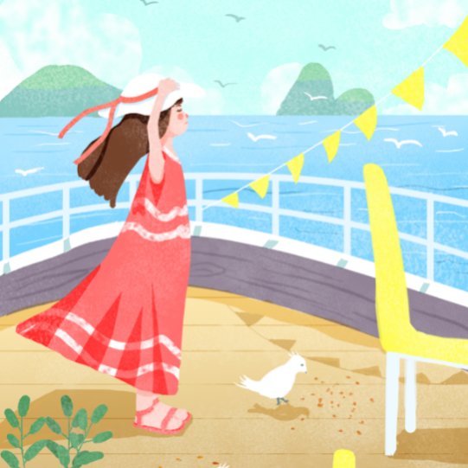

Notes:
CHÚNG MÌNH ĐÃ SẴN SÀNG XUẤT PHÁT CHƯA NÀO.

Slide 35

Tháng - Năm
Notes:
CHÚNG MÌNH ĐÃ SẴN SÀNG XUẤT PHÁT CHƯA NÀO.

Slide 36

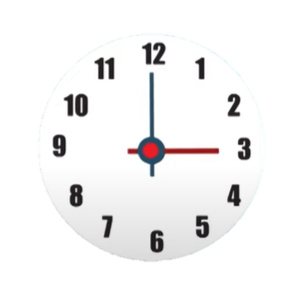
1 giờ = ? phút
1 giờ = 60 phút
Notes:
CHÚNG MÌNH ĐÃ SẴN SÀNG XUẤT PHÁT CHƯA NÀO.

Slide 37
Một ngày có bao nhiêu giờ?
1 ngày có 24 giờ
(Từ 12 giờ đêm hôm trước đến
12 giờ đêm hôm sau)
Notes:
CHÚNG MÌNH ĐÃ SẴN SÀNG XUẤT PHÁT CHƯA NÀO.

Slide 38
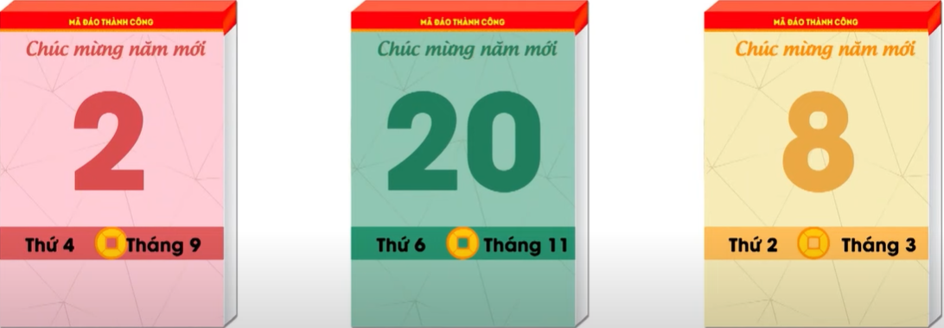
Đọc tên, thứ ngày tháng trên các tờ lịch sau:
Thứ 4 ngày 2 tháng 9
Thứ 6 ngày 20 tháng 11
Thứ 2 ngày 8 tháng 3
Notes:
CHÚNG MÌNH ĐÃ SẴN SÀNG XUẤT PHÁT CHƯA NÀO.

